Slide 1
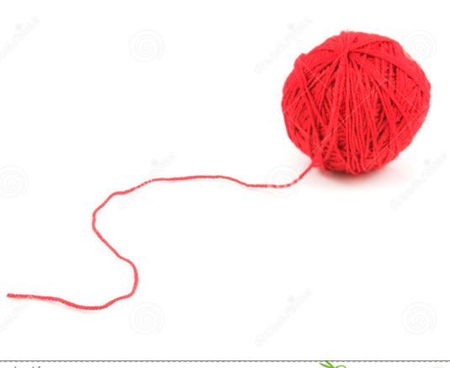
ontknoping RODE DRAAD

Slide 2
KNO arts
na val op kaak 5 jaar geleden dikkere tong en lispelen
bij kauwen pijn in de kaken
LO:
grote brede weinig mobiele tong
geen slijmvliesafwijkingen
normale beweeglijkheid van de farynxbogen
Laryngo faryngoscopie : gb

Slide 3
neuroloog
FA negatief voor neurodegeneratieve afwijkingen
LO:
diplopie en ptosis –
slappe dysarthrische spraak
tong geen atrofie geen fasciculaties
MRI hersenen: ischaemie van de pons niet passend bij de klachten
Lab: algemeen gb schildklier gb antilichamen skeletspieren gb
conclusie: geen bulbaire ALS
verwijzing naar de internist →systeemziekte
welk soort internist ?

Slide 4
Internist of reumatoloog
Ruwe handen en schilverige huid en brokkelige nagels
R/ ascal pantazol macrogol hydrochloorthiazide en butrans
LO: conform eerder
DD: sclerodermie , GH overproductie, amyloidose
Lab : immunologisch diagnostiek gb , eiwitspectrum, anti MPO - , anti proteine , CTD screening –
Groeihormoon negatief
vetbiopsie: positief voor Amyloidose

Slide 5
